Slide 1


Acceso a datos
Bloque 1: Gestión de la información almacenada en ficheros (XML)
Desarrollo de Aplicaciones Multiplataforma
Juan Gualberto Gutiérrez Marín
jgutierrez@iesvirgendelcarmen.com
IES Virgen del Carmen
Curso 2014-2015
Creative Commons

Slide 2
Bloque I: Gestión de la información almacenada en ficheros
Clases asociadas a las operaciones de gestión de ficheros y directorios, creación, borrado, copia, movimiento, entre otras.
Flujos. Flujos basados en bytes y flujos basados en caracteres.
Formas de acceso a un fichero. Operaciones básicas sobre ficheros de acceso secuencial y aleatorio. Ventajas e inconvenientes de las distintas formas de acceso.
Clases para gestión de flujos de datos desde/hacia ficheros.
Trabajo con ficheros XML, Analizadores sintácticos (parser) y vinculación (binding).
Librerías para conversión de documentos XML a otros formatos.
Excepciones, detección y tratamiento.
Pruebas y documentación de las aplicaciones desarrolladas.

Slide 3
Parte I: Ficheros y directorios con Java
Clases asociadas a las operaciones de gestión de ficheros y directorios, creación, borrado, copia, movimiento, entre otras.
Flujos. Flujos basados en bytes y flujos basados en caracteres.
Formas de acceso a un fichero. Operaciones básicas sobre ficheros de acceso secuencial y aleatorio. Ventajas e inconvenientes de las distintas formas de acceso.
Clases para gestión de flujos de datos desde/hacia ficheros.

Slide 4
Clases de java para lectura y escritura de datos
El package java.io contiene las clases necesarias para la comunicación del programa con el exterior.
Dentro de este package existen dos familias de jerarquías distintas para la entrada/salida de datos.
La diferencia principal consiste en que una opera con bytes y la otra con caracteres (el carácter de Java está formado por dos bytes porque sigue el código Unicode).
En general, para el mismo fin hay dos clases que manejan bytes (una clase de entrada y otra de salida) y otras dos que manejan caracteres.

Slide 5
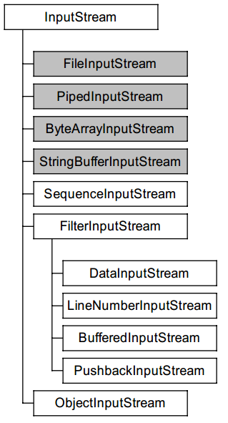
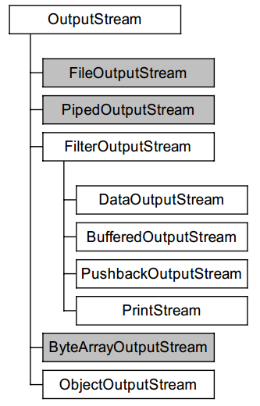
Clases de java para flujos de lectura y escritura de datos
Fuente:
Aprenda Java
como si estuviera en primero.
Escuela Superior de Ingenieros Industriales. Universidad de Navarra.

Slide 6
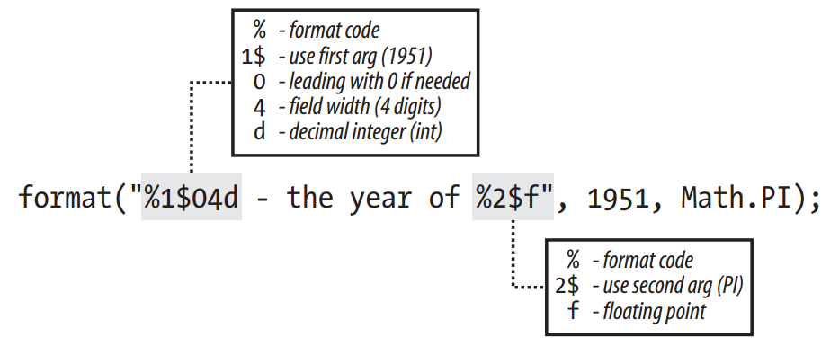
Salida y entrada estándar
System.in y System.out
Recordamos cómo dar formato:

Slide 7
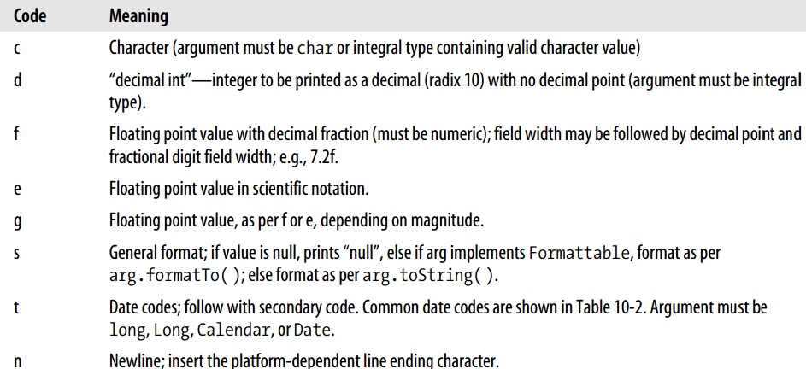
Dando formato a los números (format)

Slide 8

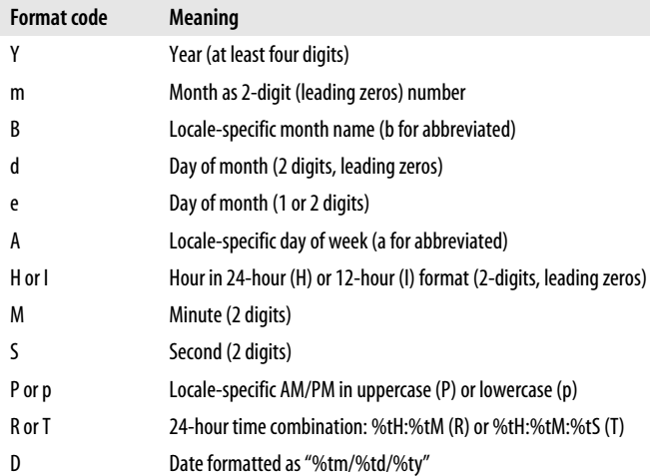
Dando formato a las fechas

Slide 9
Copiando ficheros y directorios
import static java.nio.file.StandardCopyOption.*;
...
Files.copy(source, target, OPCIONES);
Opciones:
  COPY_ATTRIBUTES
  NOFOLLOW_LINKS
  REPLACE_EXISTING

Slide 10
Parte 2: XML
Trabajo con ficheros XML, Analizadores sintácticos (parser) y vinculación (binding).
Librerías para conversión de documentos XML a otros formatos.
Excepciones, detección y tratamiento.
Pruebas y documentación de las aplicaciones desarrolladas.

Slide 11
Índice de contenido
Repaso: requisitos XML
Java y XML
  Esquemas (DTD y XSD) y validación con:
    DOM
    SAX 2.0
    JAXP 1.3
  Consulta de XML en Java con
    XPATH 2.0
    XQuery
  XSLT con Java
  Bases de datos con Java y XML
    Xindice
    XML y SGBDR: Oracle

Slide 12
Repaso: XML Bien Formado
Un archivo XML bien formado debe:
  Comenzar por una declaración XML tal como:
    <?xml version='1.0' ?>
    <?xml version='1.0' encoding='UTF-8' standalone='yes' ?>
  Tener un único elemento (no repetido) raíz
  Los elementos deben estar anidados, no puedo cerrar uno dentro de otro
  Hay caracteres y secuencias prohibidas, por ejemplo:
    < > />
    Si queremos evitarlo, bien usamos entidades, bien encerramos nuestro texto en una sección CDATA

Slide 13
Repaso: XML Bien Formado
ELEMENTOS
  <journal> </journal>
  <journal />
ENTIDADES
  Son definiciones de caracteres, símbolos o cadenas especiales, ejemplo &lt; en XHTML equivale a <
  <!ENTITY entity_name SYSTEM "SYSTEM_URI" NDATA notation_name>
COMENTARIOS
  <!-- esto no es procesado -->
INSTRUCCIONES DE PROCESAMIENTO
  <?target "instrucciones">

Slide 14
Repaso: XML Válido
Un archivo XML válido está además «validado» contra un esquema o plantilla
  DTD
    Definimos la estructura del documento al principio o en un fichero aparte
    No está en XML
  XML Schema
    Definimos la estructura documento usando XML

Slide 15
Repaso: DTD
Declaraciones DOCTYPE
  <!DOCTYPE root_element [Elements, Attributes]>
  <!DOCTYPE rootElement SYSTEM "DTDLocation">
  <!DOCTYPE rootElement PUBLIC "DTDName" "DTDLocation">
  Ejemplo:
<!DOCTYPE journal [
<!ELEMENT journal (article)*>
<!ELEMENT article (#PCDATA)>
<!ATTLIST article title CDATA #IMPLIED>
]>

Slide 16
Repaso: NameSpaces
NAMESPACES
  Sirven para evitar colisiones de nombres
  Podemos tener el mismo nombre para múltiples elementos y atributos
  Diferenciamos unos de otros gracias a una URI (Uniform Resource Indicator) específica usando el atributo xmlns:prefijo

Slide 17
Ejemplo
<?xml version='1.0' encoding='UTF-8' ?>
<jsp:root
xmlns:jsp="http://java.sun.com/JSP/Page" xmlns:xsi="http://www.w3.org/2001/XMLSchema-instance" xsi:schemaLocation="http://java.sun.com/JSP/Page http://www.nubean.com/schemas/jsf_1_1.xsd" >
<f:view xmlns:f="http://java.sun.com/jsf/core" >
<f:verbatim></f:verbatim>
<html xmlns="http://www.w3.org/1999/xhtml" >
<head><title>This was typed by hand</title></head>
<body>
<a href="http://www.w3.org/TR/REC-xml-names/">Namespaces in XML</a>
</body>
</html>
</f:view>
</jsp:root>

Slide 18
Repaso: XML Schema - XSD
XML Schema
  Fichero *.xsd con elemento raíz:
    <xsd:schema xmlns:xsd="http://www.w3.org/2001/XMLSchema" >
    </xsd:schema>
  Definiciones de ELEMENTOS
    <xsd:element name="element_name" type="element_type"/>
    <xsd:element name="catalog" type="catalogType" > </xsd:element>

Slide 19
Repaso: XSD – Tipos básicos
Tipos de datos básicos incluidos en XML Schema (XSD)
Datatype | Description | Example
string | A character string | New York, NY
int | –2147483648 to 2147483647 | +234, –345, 678987
double | A 64-bit floating point number | –345.e-7, NaN, –INF, INF
decimal | A valid decimal number | –42.5, 67, 92.34, +54.345
date | A date in CCYY-MM-DD format | 2006-05-05
time | Time in hh:mm:ss-hh:mm format | 10:27:34-05:00 (for 10:27:34 EST, which is –5 hours UTC)

Slide 20
Repaso: Tipos complejos XSD
<xsd:schema xmlns:xsd="http://www.w3.org/2001/XMLSchema">
<xsd:element name="catalog" type="catalogType">
</xsd:element>
<xsd:complexType name="catalogType" >
<xsd:choice>
<xsd:element name="article" type="paperType" />
<xsd:element name="research" type="paperType" />
<!-- we have yet to define a paperType type -->
</xsd:choice>
</xsd:complexType>
</xsd:schema>

Slide 21
Repaso: Tipos complejos XSD
<xsd:complexType name="paperType" >
<xsd:all>
<xsd:element name="title" type="titleType" />
<xsd:element name="author" type="authorType" />
<!-- we have yet to define titleType and authorType -->
</xsd:all>
</xsd:complexType>

Slide 22
Repaso: Cardinalidad XSD
<xsd:complexType name="catalogType" >
<xsd:sequence>
<xsd:element maxOccurs="unbounded" minOccurs="0" ref="journal" />
</xsd:sequence>
</xsd:complexType>

Slide 23
Repaso: Definición atributos XSD
<xsd:complexType name="catalogType">
<xsd:sequence>
<xsd:element ref="journal" minOccurs="0" maxOccurs="unbounded" />
</xsd:sequence>
<xsd:attribute name="title" type="xsd:string“ use="required" />
<xsd:attribute name="publisher" type="xsd:string“ use="optional" default="Unknown" />
</xsd:complexType>

Slide 24
Java y XML
Esquemas (DTD y XSD) y validación con:
  DOM 2 y 3
    org.w3c.dom
    lectura y escritura
  SAX 2.0
    enfoque push → se crean eventos de manera síncrona conforme se lee el documento
    sólo lectura
    org.xml.sax
  StAX
    enfoque pull → similar a SAX pero con dos opciones
      Cursor
      Iterador
    lectura y escritura
    javax.xml.stream
  JAXP 1.3
    javax.xml.parsers

Slide 25
DOM – Document Object Model
Specialized Node Type | Description | Allowable Child Node Types
Document | Represents an XML document | DocumentType, ProcessingInstruction Comment, Element (maximum of 1)
DocumentFragment | Represents part of an XML document | Element, ProcessingInstruction, Comment, Text, CDATASection, EntityReference
DocumentType | Represents a DTD for a document | No children
EntityReference | Represents anentity reference | Element, ProcessingInstruction, Comment, Text, CDATASection, EntityReference
Element | Represents an element | Element, ProcessingInstruction, Comment, Text, CDATASection, EntityReference
Attr | Represents an attribute | Text, EntityReference
ProcessingInstruction | Represents a processing instruction | No children
Comment | Represents a comment | No children
Text | Represents text, including whitespace | No children
CDATASection | Represents a CDATA section | No children
Entity | Represents an entity | Element, ProcessingInstruction, comment, Text, CDATASection, EntityReference
Notation | Represents a notation | No children

Slide 26
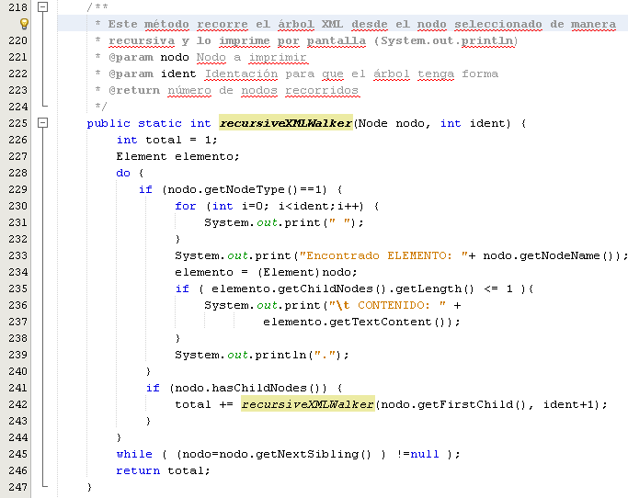
DOM

Slide 27
SAX – Simple API for XML
Method | Notification
startDocument | Start of a document
startElement | Start of an element
characters | Character data
endElement | End of an element
endDocument | End of a document
startPrefixMapping | Start of namespace prefix mapping
endPrefixMapping | End of namespace prefix mapping
skippedEntity | Skipped entity
ignorableWhitespace | Ignorable whitespace
processingInstruction | Processing instruction

Slide 28
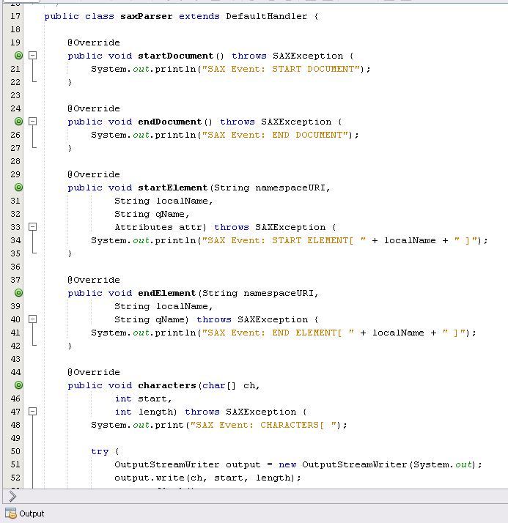
SAX

Slide 29
DOM vs. SAX
Uso intensivo de memoria
  Carga el árbol XML en memoria RAM
Ideal para «manipular» el árbol XML
  Insertar, modificar, eliminar información
  Crear árboles e ir poblándolos sin un orden concreto
También hay parsers DOM algo «vagos» que sólo cargan parte del árbol (ej. Apache Xerces)
Ideal cuando queremos procesar el árbol de una sola pasada
    Sólo necesitamos acceder una única vez a cada nodo del documento
Es menos efectivo si
  sólo necesitamos acceso a una pequeña porción del documento
  Hay que hacer una transformación profunda que implique lectura de nodos una y otra vez
DOM
SAX

Slide 30
StAX
enfoque pull → similar a SAX pero con dos opciones
  un cursor como el que usamos en los resultsSets en Java con bases de datos
while (xmlStreamReader.hasNext()) {
int event = xmlStreamReader.next();
}
  un iterador:
XMLEvent event=xmlEventReader.nextEvent();
int eventType=event.getEventType();
lectura y escritura
javax.xml.stream

Slide 31
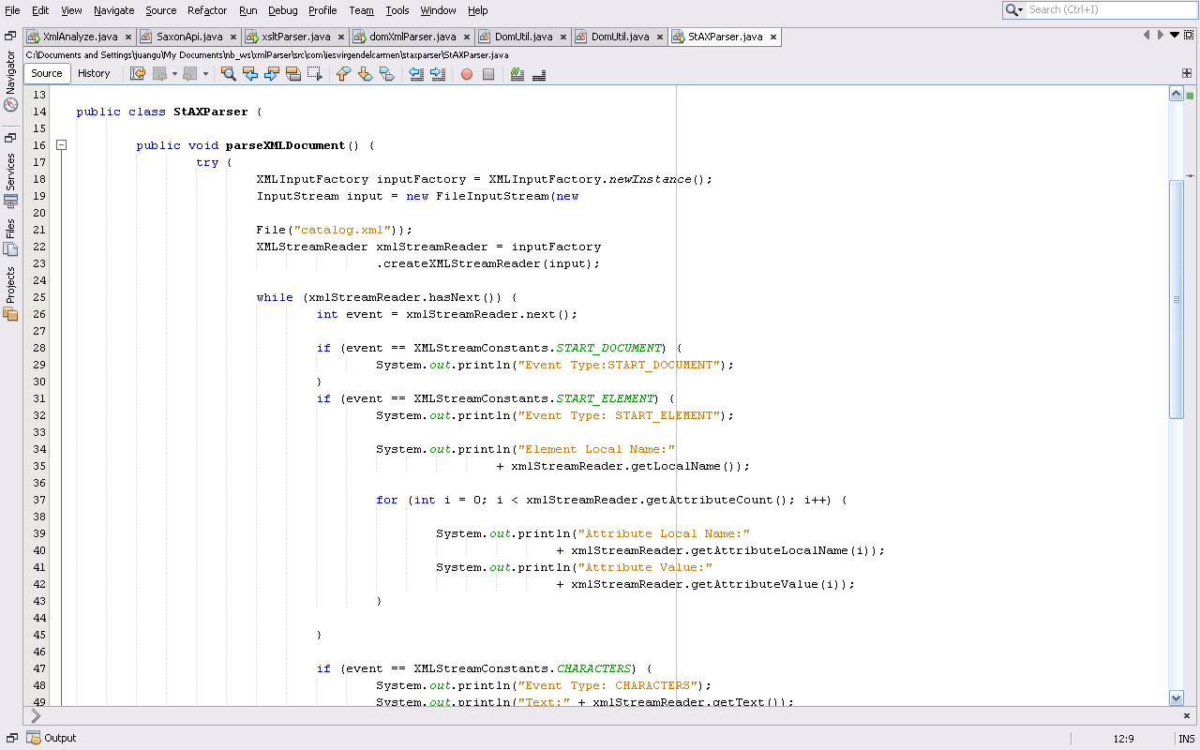
StAX – Con la API Cursor

Slide 32
StAX – Con la API Iterador
public void parseXMLDocument() {
try {
XMLInputFactory inputFactory = XMLInputFactory.newInstance();
InputStream input = new FileInputStream(new File("catalog.xml"));
XMLEventReader xmlEventReader = inputFactory.createXMLEventReader(input);
XMLEvent event=xmlEventReader.nextEvent();
int eventType=event.getEventType();
…
} catch …
}

Slide 33
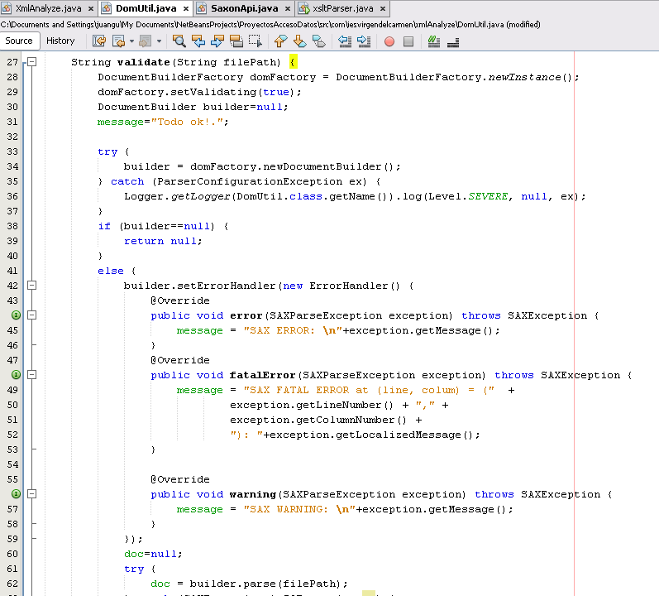
Manejo de
Excepciones

Slide 34
JAXP – Java API for XML Parsing
No es ni un parser ni un transformador
Capa de acceso a interfaces, funciones y clases para el manejo de XML
Gran flexibilidad:
  Nos permite usar SAX y DOM combinados

Slide 35
XPATH
XPATH 1.0 → javax.xml.xpath.*;
  Soporte nativo Java
XPATH 2.0 → Saxonica: net.sf.saxon.*;
  Para obtener la librería, dos opciones
    Descargar de su Web la librería desde http://saxon.sourceforge.net
    Maven: http://maven-repository.com/artifact/net.sf.saxon/Saxon-HE
  Descargaremos la versión HE (Home Edition) que es gratuita

Slide 36
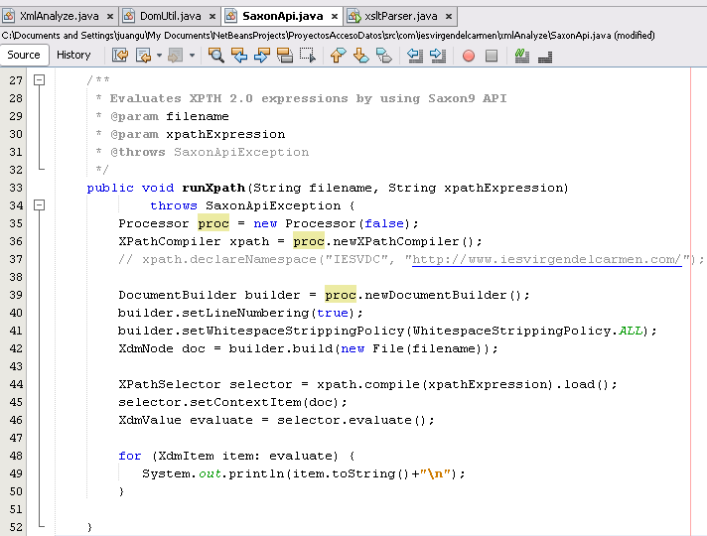
Ejemplo de método para evaluar XPATH

Slide 37
XQuery
Al igual que XPATH está basado en el modelo abstracto de datos: XDM
NO está pensado para operar sobre el XML sino sobre una instancia del modelo abstracto (como un objeto en memoria) del XML
  NOTA: Recuerda como DOM era la instancia, un modelo abstracto, en memoria de un documento XML
¿Por qué XQuery?
  Porque es más rápido hacer un programa que opera sober un documento que con DOM
  Porque ya muchos fabricantes soportan expresiones Xquery embebidas en SQL → XQuery es el “SQL” de XML

Slide 38
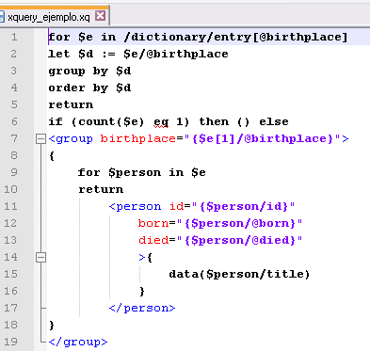
XQuery
Muy similar a Xpath, pero además permite usar variables y estructuras de control:
  for $i in (0.5, 0.2, 0.0, 4)
    return 12 div $i
Permite agrupar y ordenar, ejemplo:
  Agrupar por lugar de nacimiento
  Ordenar por lugar de nacimento el nuevo documento

Slide 39
XQuery
La estructura básica de una consulta en general (ojo, que no todas) sigue una expresión FLWOR
  FLWOR (pronunciado “flower”)
    “for, let, where, order by, return”
    Las palabras clave y su orden en la expresión
  FLWORs,a difecerencia de las expresiones XPath, te permiten manipulas, transformar y ordenar tus resultados

Slide 40
XQuery
try/catch
for $i in (2, 0.2, 0.0, 4)
return
try {
12 div $i
} catch * {
42
}
Switch
switch (substring($word, 1, 1))
case “a” return upper-case($word)
case “t” return $word
case “b” case “B” return <b>{$word}</b>
default return $word)

Slide 41
XQuery
Funciones
declare function local:double-f(
$x as xs:double,
$f as function($x as xs:double) as xs:double
) as xs:double {
2 * $f($x)
};
local:double-it(9.0, math:sqrt#1)
JSON
  En un futuro cercano XQuery va a ser el nexo de unión entre XML y JSON

Slide 42
XSLT en Java
Tenemos diferentes opciones → varias librerías con diferentes características
  JAXP
  Xalan
  Saxon9
  ...

Slide 43
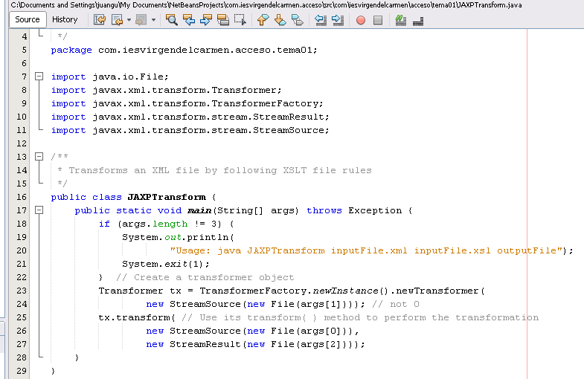
XSLT en Java con JAXP (nativo)

Slide 44
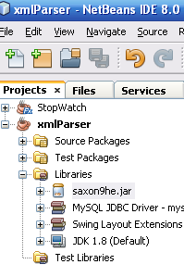

XSLT en Java con Saxon9
Usaremos la libreria de Saxonica (Saxon9HE):
  Hay que incluirla en las librerias del proyecto
  No necesitamos ningún “import”, directamente se carga la propiedad cuando invocamos simpleTransform (de import javax.xml.transform.*).

Slide 45
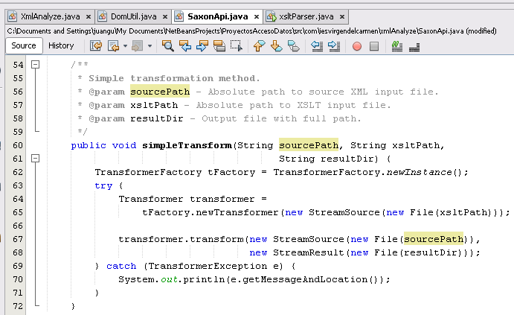
Ejemplo de médodo para XSLT

Slide 46
Apéndice I: Transformación desde Java a formatos conocidos
Necesidades:
  Transformación de XML a Excel
  Transformación de XML a XML-FO
  Transformación de XML-FO a PDF
Soluciones disponibles:
  Apache Cocoon → http://cocoon.apache.org
    Basado en Spring y en component pipelines
  XXXXXXXX

Slide 47
Transformación de XML a XML-FO

Slide 48
Transformación de XML-FO a PDF

Slide 49
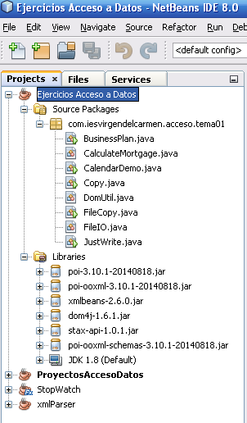
Transformación de XML a Excel, Word y PowerPoint
En la carpeta 1.3-Generación Docs MS Office hay varios ejemplos en JAVA para generar archivos en estos formatos.
IMPORTANTE → Hay que incluir las librerías correctas para que funcione.

Slide 50
Transformación de PDF a XML
Existe también mucho interés en lo contrario, conversión de PDF a XML
Ejemplo:
  La PDF Liberation Hackathon de 2014
    Web oficial: http://pdfliberation.wordpress.com
    Descargas: https://github.com/pdfliberation

Slide 51
Apéndice II: Tecnologías de mensajería y comunicación en XML
Los sistemas informáticos empresariales necesitan comunicarse entre sí
  Entre distintas sedes de la misma empresa
  Entre diferentes empresas

Slide 52
Bibliografía
BEGINNING XML. Joe Fawcett, Liam R.E. Quin y Danny Ayers. John Wiley & Sons, Inc. 2012. ISBN: 978-1-118-16213-2.
Pro XML Development with JavaTM Technology. Ajay Vohra and Deepak Vohra. APRESS. 2006. ISBN-13 (pbk): 978-1-59059-706-4 ISBN-10 (pbk): 1-59059-706-0.
Professional XML by Bill Evjen et al. Wrox Press 2007. ISBN:9780471777779.

